Slide 1
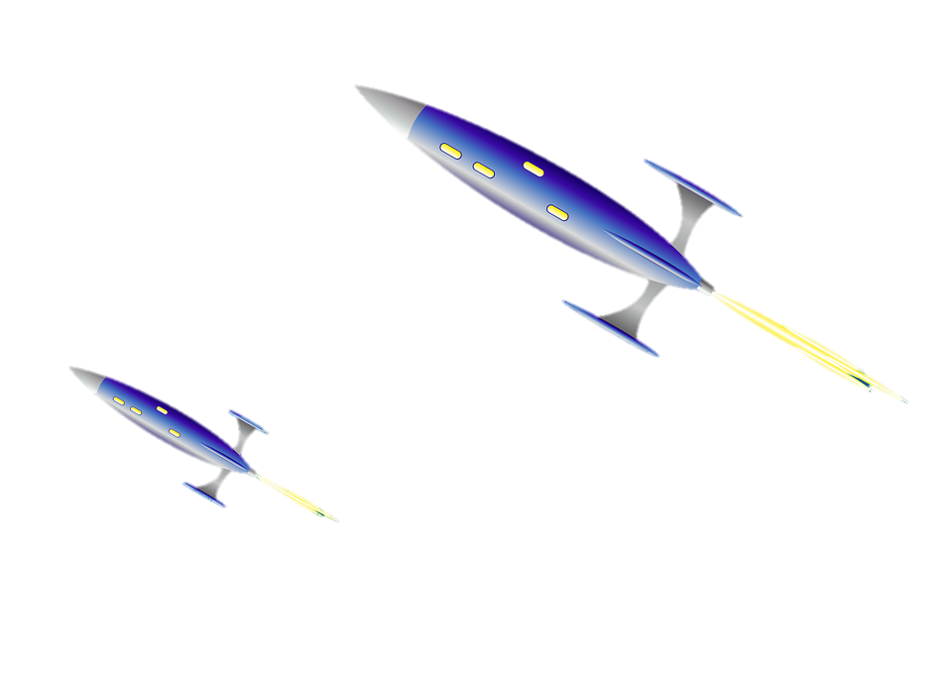



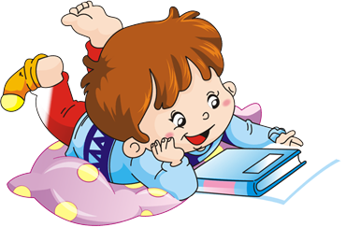
Nói và nghe
HỒ NƯỚC VÀ MÂY

Slide 2
Câu 1: Dựa vào tranh và câu hỏi gợi ý, đoán từng nội dung bức tranh

Slide 3

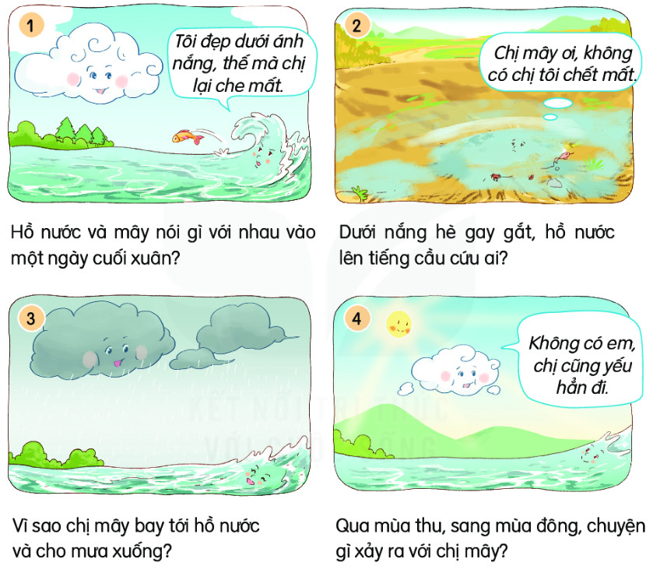
+ Tranh 1: Hồ nước cuộn sóng, nhăn mặt cáu kỉnh nói với chị mây: “Tôi đẹp dưới ánh nắng, thế mà chị lại che mất.”
Hồ nước và mây nói gì với nhau vào một ngày cuối xuân?

Slide 4
Dưới nắng hè gay gắt, hồ nước lên tiếng cầu cứu ai?
+ Tranh 2: Hồ nước bị bốc hơi, khô hạn tận đáy. Nó buồn bã cầu cứu: “Chị mây ơi, không có chị tôi chết mất.”

Slide 5
+ Tranh 3: Chị mây hóa thành màu xám đen, bay tới hồ nước và cho mưa xuống. Hồ nước đầy lên, căng tràn sức sống.
Vì sao chị mây bay tới hồ nước và cho mưa xuống?

Slide 6
Qua mùa thu, sang mùa đông, chuyện gì xảy ra với chị mây?
+ Tranh 4: Chị mây lúc này chuyển sang màu trắng và gầy hẳn đi. Chị nói với hồ nước: “Không có em, chị cũng yếu hẳn đi.”

Slide 7
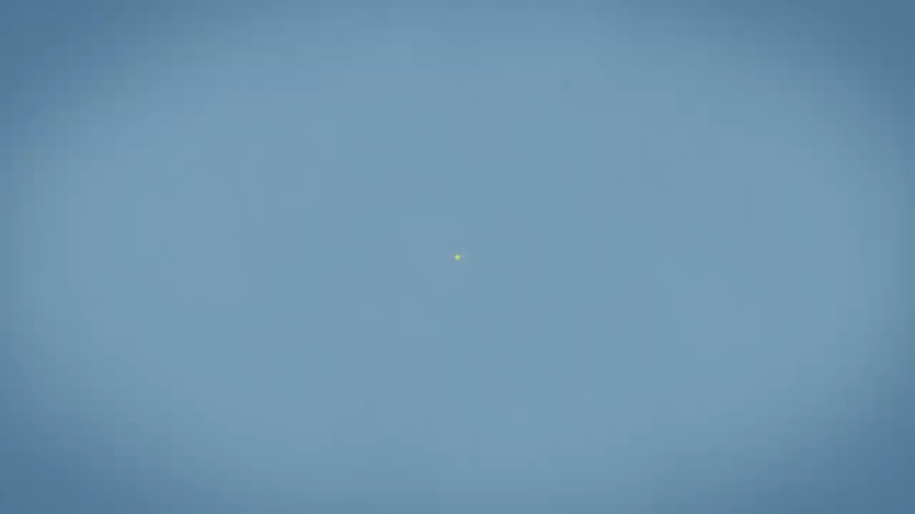
Nghe kể chuyện

Slide 8
Tìm hiểu câu chuyện
Câu chuyện trên có những nhân vật nào xuất hiện?
Hồ nước và mây

Slide 9
Kể theo
tranh
Yêu cầu:
Kể đúng nội dung từng bức tranh
Kể đúng giọng đọc của nhân vật
Sử dụng phối hợp ngôn ngữ hình thể

Slide 10
thi kể chuyện

Slide 11
thi kể chuyện

Slide 12

Vận dụng
Câu chuyện muốn nói với chúng ta điều gì?

Slide 13
Câu chuyện muốn nói với chúng ta điều gì?
Cần phải biết yêu thương và giúp đỡ những người xung quanh mình.

Slide 14
14
Chúc các em học tốt!

